Slide 1
Planos Municipais de Saneamento Básico
O apoio técnico e financeiro da Funasa
Presidente da Funasa
Henrique Pires
São Paulo, 28 de outubro de 2015

Slide 2
Fundação Nacional de Saúde – FUNASA
Competências:
  SANEAMENTO
  Fomento a soluções de saneamento para prevenção e controle de doenças.
  Formulação de planos e programas de saneamento e engenharia voltados para a prevenção e o controle de doenças, em consonância com as políticas públicas de saúde e saneamento.
  Cooperação técnica e Apoio à Gestão a Estados e Municípios.
  Implantação de ações e serviços de saneamento (Abastecimento de Água, Esgotamento Sanitário, Melhorias Sanitárias Domiciliares, Resíduos Sólidos, Apoio a Catadores) em:
  - municípios acima de 50 mil habitantes;
  - áreas rurais e comunidades tradicionais de todos os municípios.

Slide 3
PLANO MUNICIPAL DE SANEAMENTO BÁSICO
O que é?
Conjunto de diretrizes, estudos, programas, projetos, prioridades, metas, atos normativos e procedimentos.
O que faz?
Avalia o estado de salubridade ambiental, inclusive da prestação dos serviços públicos a ela referentes.
O que define?
A programação das ações e dos investimentos necessários para a prestação dos serviços de saneamento básico.

Slide 4
PLANO MUNICIPAL DE SANEAMENTO BÁSICO
Contexto Legal
Lei nº 11.445/2007, define as diretrizes nacionais e estabelece a Política Federal de Saneamento Básico, e seu Decreto de Regulamentação nº 7.217/2010;
Lei nº 12.305/2010, institui a Política Nacional de Resíduos Sólidos, e seu Decreto de Regulamentação nº 7.404/2010;
Lei nº 10.257/2001, estabelece o Estatuto das Cidades.

Slide 5
PLANO MUNICIPAL DE SANEAMENTO BÁSICO
O titular dos serviços é quem elabora o Plano; O planejamento é indelegável;
Horizonte temporal da ordem de 20 anos;
Garantir efetiva participação social em todas as etapas;
Consonância com Plano Diretor, PPA, Planos de Bacias e Legislações correlatas.

Slide 6
PLANO MUNICIPAL DE SANEAMENTO BÁSICO
Abrangência: todo o território do município, incluindo comunidades tradicionais (indígenas, quilombolas, entre outras).

Slide 7
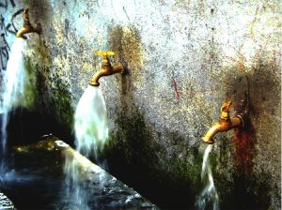
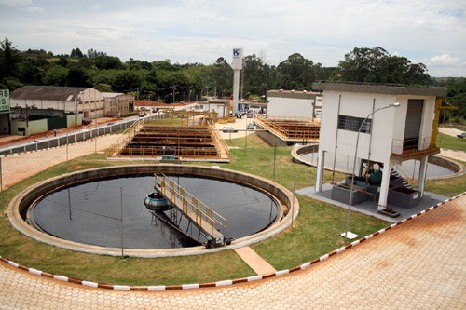
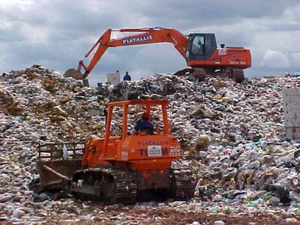
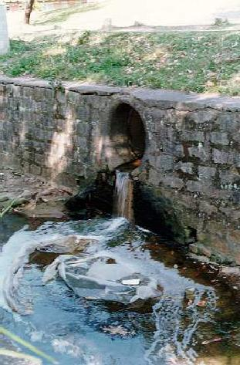
Contemplar os quatro componentes do setor de saneamento.
PLANO MUNICIPAL DE SANEAMENTO BÁSICO
Abastecimento de água
Esgotamento sanitário
Limpeza urbana e manejo dos resíduos sólidos
Drenagem e manejo das águas pluviais urbanas

Slide 8
PLANO MUNICIPAL DE SANEAMENTO BÁSICO
Estabelecer mecanismos de regulação e fiscalização dos serviços de saneamento básico;
Utilizar indicadores dos serviços de saneamento básico no planejamento, implementação e avaliação da eficácia das ações em saneamento;
Promover a organização, o planejamento e o desenvolvimento do setor saneamento, com ênfase na capacitação gerencial e na formação de recursos humanos.

Slide 9
Diretrizes do PMSB
PMSB
Participação social efetiva em todas as fases.
Toda a área do município:
localidades urbanas e rurais, adensadas e dispersas
Revisão a cada 4 anos.
Planejamento para 20 anos
Compatível e integrado com todas as políticas e planos do município.
Planejamento integrado dos 4 eixos do setor de saneamento.

Slide 10
O contexto da Política Federal de Saneamento Básico
Princípio da máxima convergência das ações: programas estabelecidos pelo PLANSAB
Plansab
Saneamento Básico Integrado
Saneamento Rural
Saneamento Estruturante
Ministério das Cidades
Ministério da Saúde
(Funasa)
Ministério das Cidades
Ministério da Saúde
(Funasa)
Municípios com até 50 mil hab.
Ministério da Saúde
(Funasa)
Municípios com até 50 mil hab.

Slide 11
Ações Estruturantes do Departamento de Engenharia Programa de Cooperação Técnica
Ações para Sustentabilidade
Capacitação
Elaboração de PMSB
Apoio à Gestão
Capacitação
Planejamento
Participação Social
Projetos
Obras
Gestão

Slide 12
Histórico da atuação da Funasa no apoio à elaboração de PMSB
Portarias de seleção ANO a ANO
2006
2007
2008
2009
2010
2011
2012
Primeiras experiências da Funasa no financiamento de PMSB
Acompanhamento dos PMSB por poucos técnicos da Funasa
1ª Portaria de seleção e revisão do Termo de Referência
Criação dos Núcleos Intersetoriais de Cooperação Técnica em todo país
Capacitação dos técnicos da Funasa para apoiar a elaboração dos PMSB
Elaboração do orçamento padronizado e capacitação dos municípios para aprovação de 1ª parcela
REVISÃO DO TERMO DE REFERÊNCIA ANO A ANO

Slide 13
Histórico da atuação da Funasa no apoio à elaboração de PMSB
Cenário 2006 a 2012 – Formalização direta de convênios com municípios
ELABORAÇÃO DOS PLANOS MUNICIPAIS DE SANEAMENTO BÁSICO
2009
2010
2011
2012
2006
2007
2008
R$ 11,8
*R$ 1,00
*R$ 8,3
*R$ 11,9
*R$ 45,6
*R$ 35,4
*R$ 28,4
11 Convênios
33 Convênios
69 Convênios
221 Convênios
157 Convênios
115 Convênios
*R$ em milhões
São 611convênios formalizados
635 municípios beneficiados (consórcios e municípios)
Valor Total de R$ 136.708.065,55

Slide 14

Histórico da atuação da Funasa no apoio à elaboração de PMSB
2012
2013
2014
2015
Capacitação de mais de 2000 técnicos municipais (convênio ASSEMAE)

Slide 15
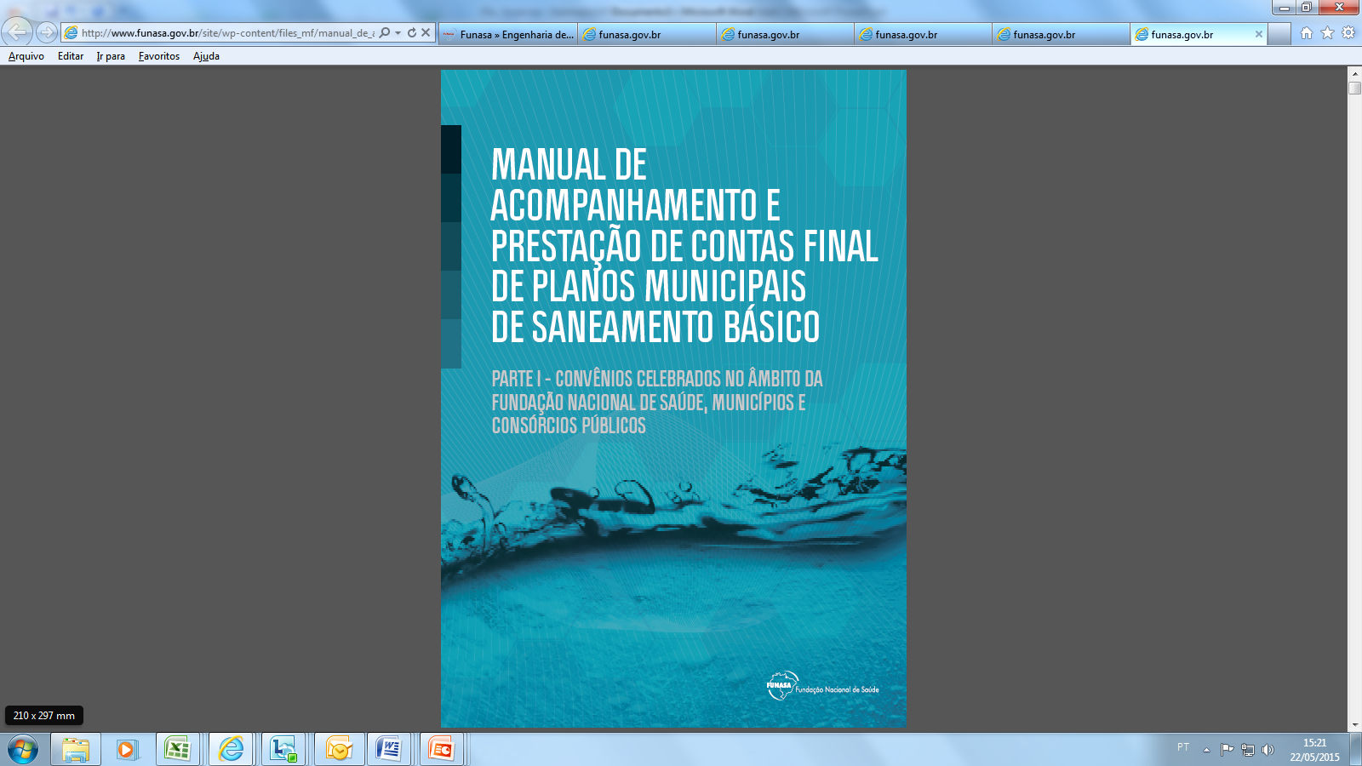
Histórico da atuação da Funasa no apoio à elaboração de PMSB
Formalização de Parcerias
2012
2013
2014
2015
Elaboração do Manual de acompanhamento e prestação de contas de PMSB
Mudança de metodologia - primeira experiência com CREA de Minas Gerais – 100 municípios

Slide 16
Histórico da atuação da Funasa no apoio à elaboração de PMSB
Formalização de Parcerias
2012
2013
2014
2015
16 estados com processo de formalização de parcerias
Objetivo das Parcerias:
Capacitar e apoiar tecnicamente os municípios na elaboração dos PMSB com objetivo de proporcionar o aperfeiçoamento para atuação na área de planejamento e efetiva conclusão dos PMSB.
Algumas condições:
Ter corpo técnico experiente na área específica do tema;
Propostas devem apresentar adequação metodológica e abrangência territorial;
Compatibilidade de infraestrutura e da equipe com a programação do projeto.

Slide 17
Mudança de estratégia para apoiar a elaboração de PMSB
Estado | Nº Mun. | Valor Global | Entidade | Status
AC | 6 | R$ 941.546,48 | UFAC | Em formalização*
AL | 40 | R$ 5.957.414,51 |  | Em formalização
BA | 50 | R$ 6.892.703,59 | CREA | Pactuado
ES | 40 | R$ 3.992.377,25 | UFF | Pactuado
GO | 70 | R$ 3.520.025,22 | IFG | Pactuado
MA | 150 | R$ 11.486.193,05 | UFF | Pactuado
MG | 100 | R$ 3.520.057,25 | CREA | Em prestação de contas
MS | 61 | R$ 2.898.339,55 | CREA | Pactuado
MT | 106 | R$ 6.715.156,79 | UFMT | Pactuado
PA | 77 | R$ 9.793.998,46 | UFRA | Em formalização
PI | 100 | R$ 16.160.732,58 | GOV | Pactuado
RN | 80 | R$ 2.800.000,00 | IFRN | Em formalização
RO | 17 | R$ 2.210.000,00 |  | Em formalização
RR | 15 | R$ 2.759.270,42 | UFRR | Em formalização
SC | 15 | R$ 2.400.938,03 | UNESC | Pactuado
SE | 40 | R$ 4.304.597,17 | UNIT | Pactuado
SP | 27 | R$ 3.780.000,00 |  | Em formalização
* Em formalização: em análise técnica, jurídica ou dependente de orçamento

Slide 18
Mudança de estratégia para apoiar a elaboração de PMSB
Estado | Nº Mun. | Valor Global | Entidade | Status
AC | 6 | R$ 941.546,48 | UFAC | Em formalização*
AL | 40 | R$ 5.957.414,51 |  | Em formalização
BA | 50 | R$ 6.892.703,59 | CREA | Pactuado
ES | 40 | R$ 3.992.377,25 | UFF | Pactuado
GO | 70 | R$ 3.520.025,22 | IFG | Pactuado
MA | 150 | R$ 11.486.193,05 | UFF | Pactuado
MG | 100 | R$ 3.520.057,25 | CREA | Em prestação de contas
MS | 61 | R$ 2.898.339,55 | CREA | Pactuado
MT | 106 | R$ 6.715.156,79 | UFMT | Pactuado
PA | 77 | R$ 9.793.998,46 | UFRA | Em formalização
PI | 100 | R$ 16.160.732,58 | GOV | Pactuado
RN | 80 | R$ 2.800.000,00 | IFRN | Em formalização
RO | 17 | R$ 2.210.000,00 |  | Em formalização
RR | 15 | R$ 2.759.270,42 | UFRR | Em formalização
SC | 15 | R$ 2.400.938,03 | UNESC | Pactuado
SE | 40 | R$ 4.304.597,17 | UNIT | Pactuado
SP | 27 | R$ 3.780.000,00 |  | Em formalização
Em execução
732 Municípios atendidos
235 Municípios a serem atendidos
* Em formalização: em análise técnica, jurídica ou dependente de orçamento

Slide 19
Fragilidades identificadas que dificultam a elaboração pelos municípios
Cultura da falta de planejar;
Transição nos mandatos eletivos;
Dificuldades dos municípios em dotar-se de estrutura técnico-administrativa (Gestão Estruturada), gerencial, forte e eficaz;
Dificuldade dos gestores municipais em nomear membros para formação dos comitês, face a escassez de quadros qualificados;
Dificuldade em sensibilizar/mobilizar a sociedade;
Escassez de empresas no mercado com qualificação comprovada e equipe técnica capaz de auxiliar/assessorar o município;
Planos municipais de saneamento elaborados pela CIA estatal;
Planos municipais prontos vendidos por empresas a baixo custo;
Municípios desistem da elaboração por achar o TR complexo;
Declinam do recurso por achar “insuficiente”;
Expectativa de prorrogação de prazos por parte do Governo Federal.

Slide 20
Pesquisa Nacional Funasa Situação dos PMSB
Em agosto de 2014 a Funasa enviou questionário, via ofício, a todos os municípios brasileiros para levantar a real situação da elaboração dos PMSB
49% NÃO possuem PMSB
Apenas 20% dos municípios responderam o questionário
15% possuem PMSB em elaboração
36% possuem PMSB

Slide 21
Perspectivas de atuação da Funasa para implementação dos PMSB
Desenvolver análise situacional quanto à efetividade da implementação dos PMSB nos municípios
Proposição de estratégias:
Revisão dos PMSB
Implementação dos PMSB
Realizar avaliação qualitativa dos Planos elaborados com o apoio da Funasa;
Integrar o PMSB com plano de bacia, diretor, de gerenciamento de resíduos sólidos, de segurança da água e demais planos estratégicos para o saneamento municipal;
Exigir o colegiado do controle social na revisão do PMSB.
Incentivar a aprovação de PMSB compatíveis aos municípios;
Apoiar a reestruturação dos municípios;
Definição de responsáveis pela implementação e acompanhamento dos PMSB;
Compatibilizar os PMSB aos PPA municipais;
Incentivar o controle social.
Desenvolver nova estratégia de atuação da Funasa quanto ao apoio à implementação de PMSB – Termo de Referência 2016

Slide 22
Obrigado!
Henrique Pires
Presidente da Fundação Nacional de Saúde
Informações sobre Planos Municipais
Coordenação de Cooperação Técnica
cooperacao.tecnica@funasa.gov.br
(61) 3314-6234, 6357, 6587 e 6615

